Slide 1



II фестиваль педагогических идей
«СЕВЕРНОЕ СИЯНИЕ»
Опыт проектной деятельности при осуществлении сопровождения замещающих семей
Муниципальное бюджетное учреждение г. Мурманска
«Центр психолого-педагогической, медицинской и социальной помощи»
СЛУБЖА ПО ПОДГОТОВКЕ КАНДИДАТОВ В ЗАМЕЩАЮЩИЕ РОДИТЕЛИ И СОПРОВОЖДЕНИЮ ЗАМЕЩАЮЩИХ СЕМЕЙ
Мурманск, 01 марта 2017 года

Slide 2
81 замещающая семья, 107 детей со статусом
12 % детей имеют выраженные эмоциональные нарушения, обусловленные ранней депривацией
ИНТЕГРАТИВНЫЙ ПОДХОД
Основная мишень работы – ранние травмы

Slide 3
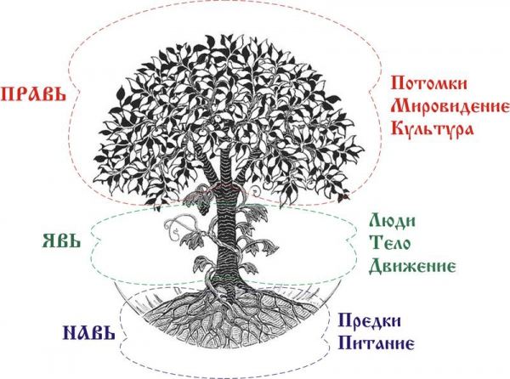

Концепция

Slide 4
ПРОЕКТНЫЙ МЕТОД
Группа взаимоподдержки опекунов «Доброе сердце»
Игровая терапия (арт-методы) – Заботливая Альфа
Проект «Палитра» (play-back театр)
Проект по канистерапии «Тепло прикосновений-основа жизни»
Проект «Счастье своими руками» (СМИ)

Slide 5
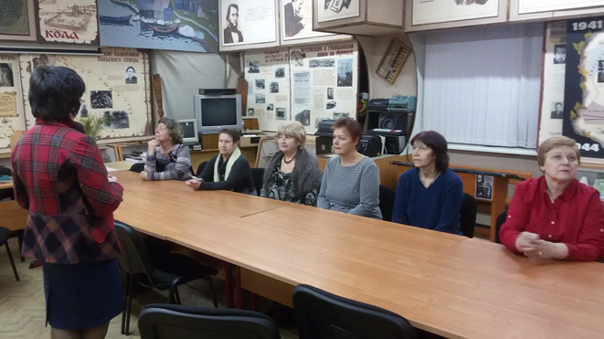
Клуб для опекунов «Доброе сердце»

Slide 6


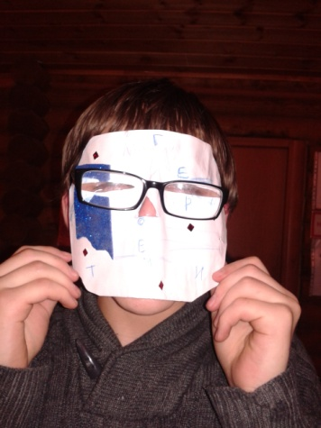
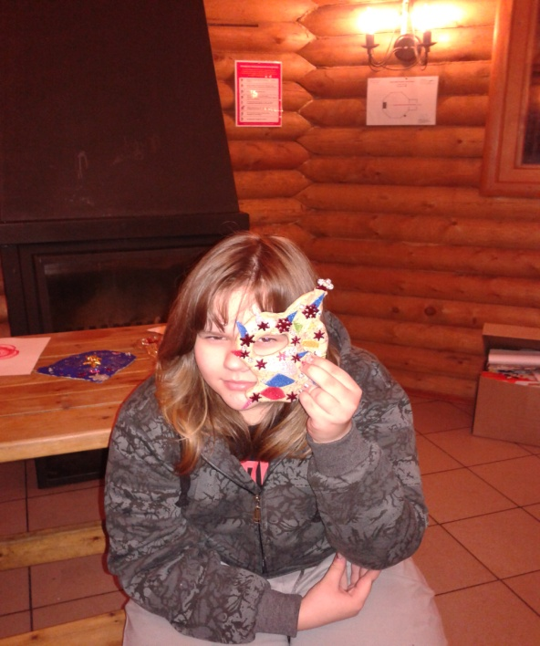
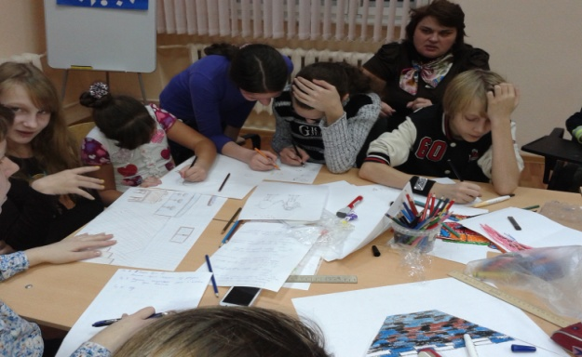
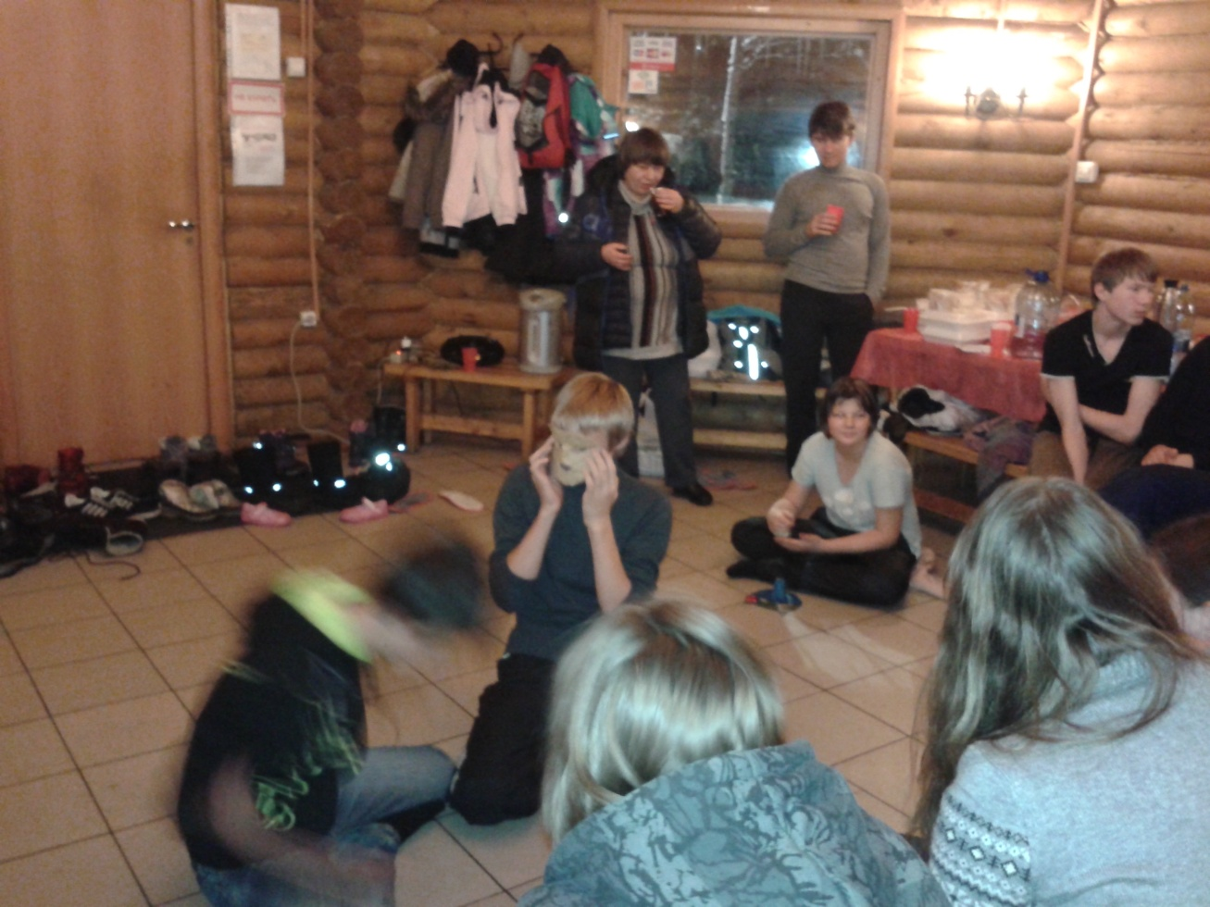
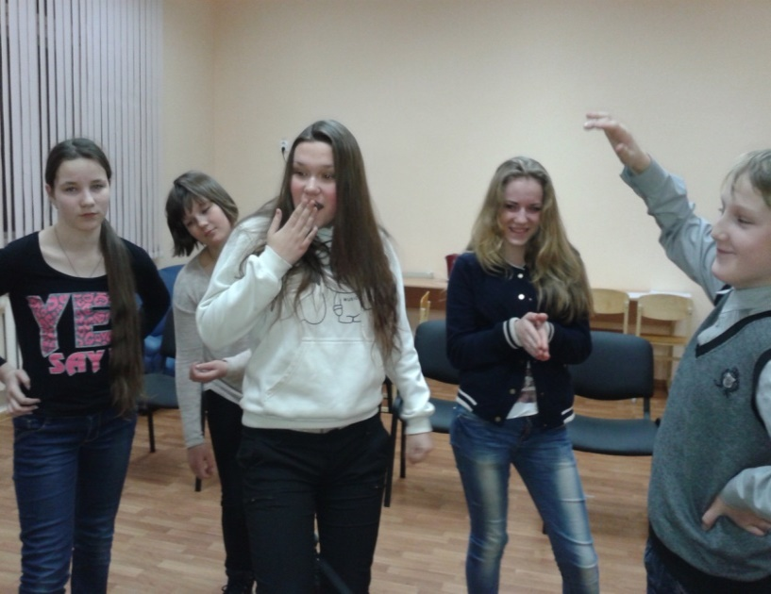
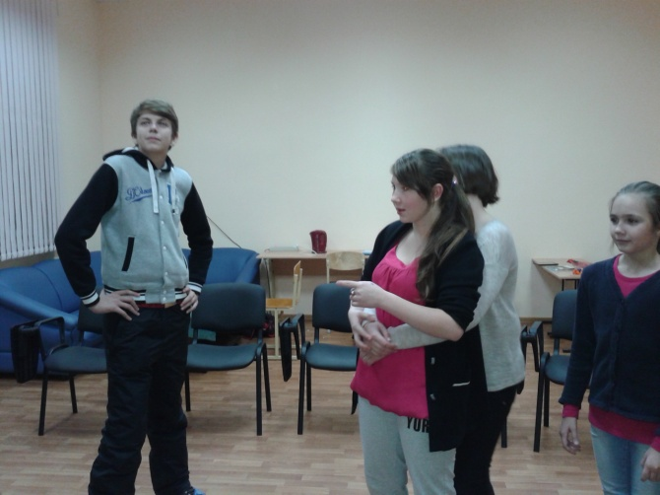
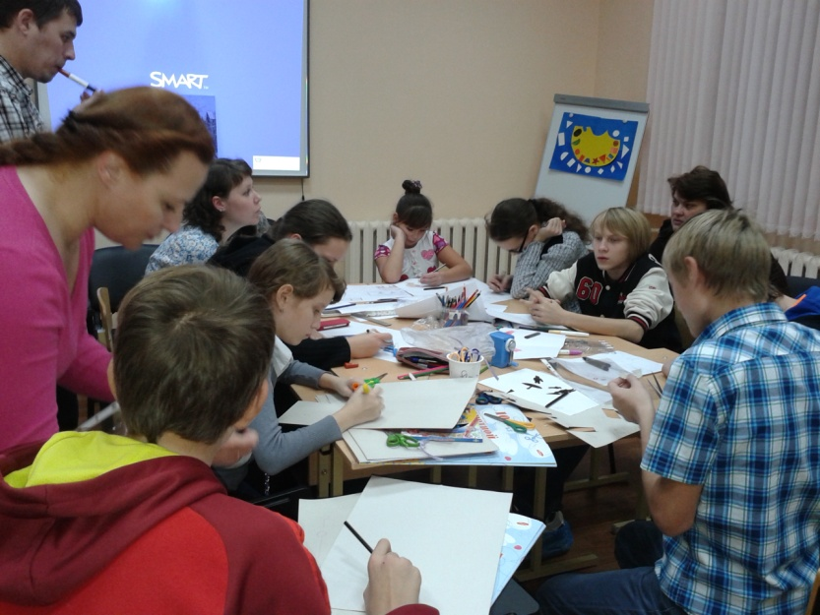
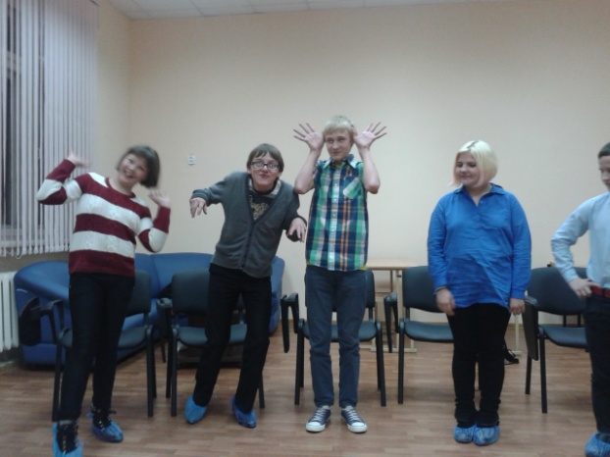
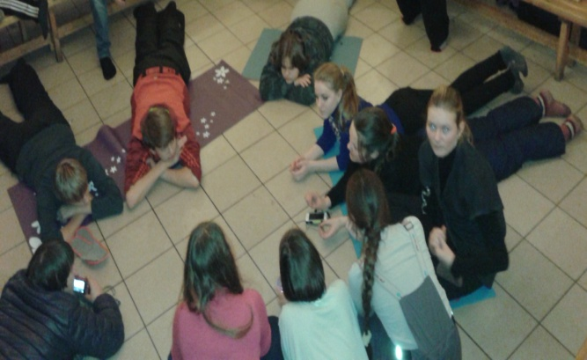
Проект «Палитра»

Slide 7
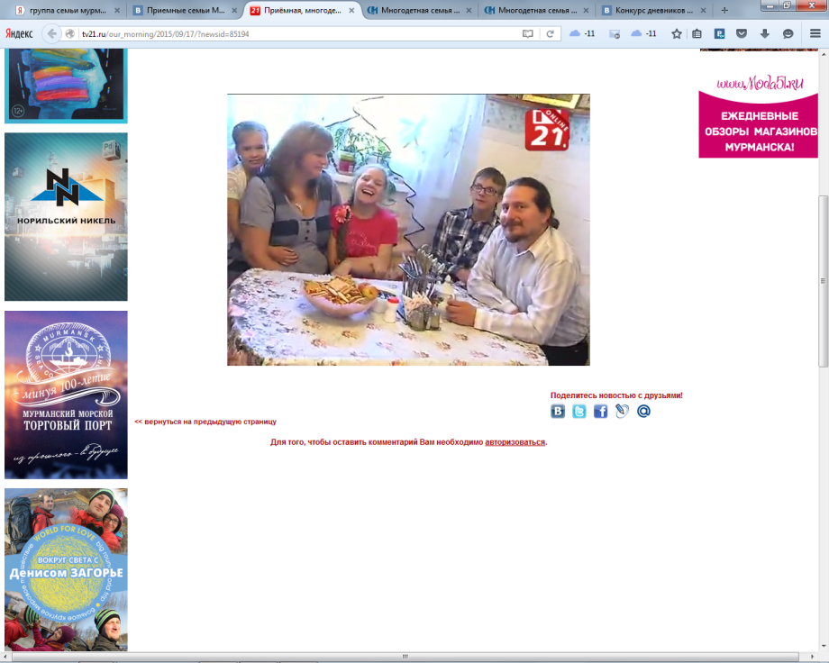
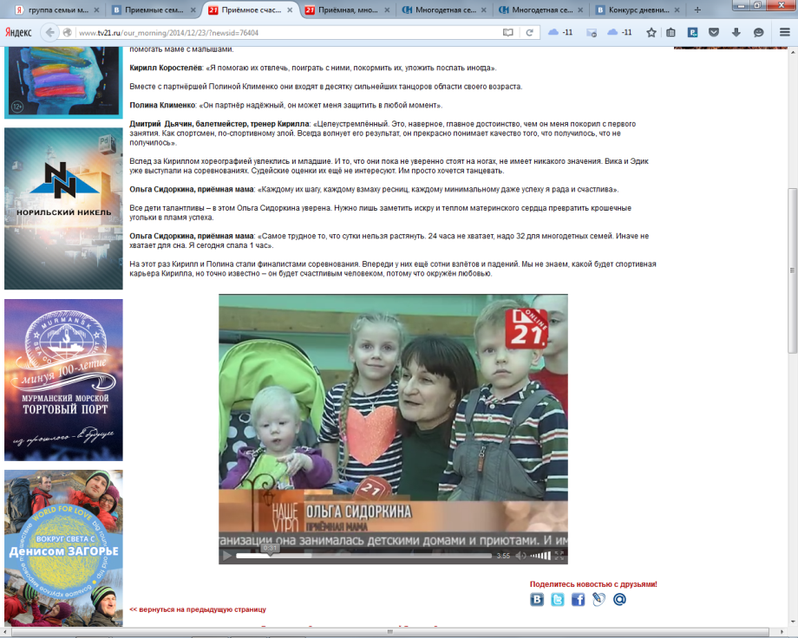
Проект «Счастье своими руками» совместно с «ТВ -21»

Slide 8
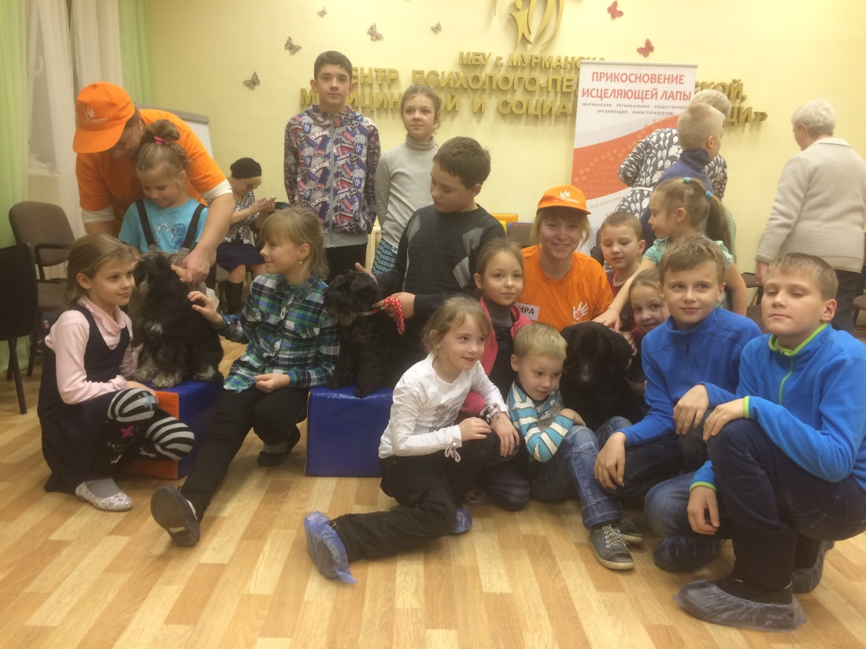
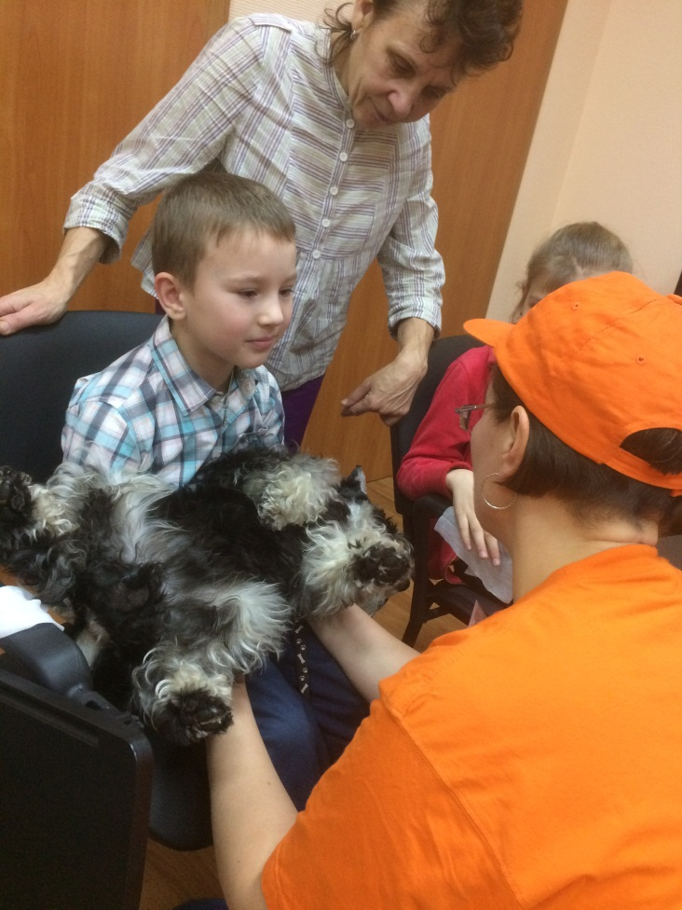
Проект по канистерапии «Тепло прикосновений-основа жизни»

Slide 9
Благодарю за внимание!

